Slide 1
数字电路实验:
FPGA（原理）及应用

Slide 2
本学期上课安排
地点：电子楼304
时间：18:00-21:00（4学时）
10月（7）14-28日，12月2-23日
（（6）7-9，14-17周）
分组：2人/组
实验报告材质：电子版
命名：学号-姓名-实验题目（每组1份）
发送邮箱：bnugyx@qq.com
提交时间：每周五24：00前
截止时间：2019年12月27日
201910
数字电路实验--FPGA

Slide 3
课程内容及参考教材
（可编程逻辑器件的工作原理）
可编程逻辑器件的应用
设计工具：VHDL语言
设计环境：QUARTUS软件
基于VHDL的FPGA数字系统应用实践，陈忠平 等
电子出版社，2014年
EDA工程技术丛书:FPGA电子系统设计项目实战
(VHDL语言)， 王振红，清华出版社，2014年
国外电子与通信教材系列:VHDL数字电路设计教程
（巴西）佩德罗尼（Volnei A. Pedroni）
译者：乔庐峰 等，电子出版社，2013年
201910
数字电路实验--FPGA

Slide 4
考核方式与成绩评定
考核：无期末考试
总成绩：满分100（数字电路：30~40%）
出勤10%
例行实验50%，综合设计实验40%
各实验成绩：
例行实验：
实验报告撰写：实物实现=1：4
综合设计实验：
实验报告撰写：实物实现=2：3
201910
数字电路实验--FPGA

Slide 5
实验报告格式
实验报告名称
题目1、题目2……
功能要求/工作原理：系统构成示意图及原理说明
调试步骤及过程说明
连线表
代码清单
仿真结果截图
实物演示结果照片
其它需说明的问题
201910
数字电路实验--FPGA

Slide 6
实验内容
例行实验—必做（每个10分）
QUARTUS软件应用（各式逻辑门）
VHDL要素（多路开关、触发器）
VHDL并行赋值语句（编译码器）
VHDL进程语句（计数/分频、奇偶校验）
层次设计（多位加法器）
综合设计实验—选做
电子琴、报站屏、健值显示、计算器（每个15分）
数字钟、波形发生器、串行口、频率计（每个25-30分）
201910
数字电路实验--FPGA

Slide 7
实验过程要求及注意事项
1、检查设备，确认外观正常、配件完整；
2、严禁带电操作：插拔接线、插拔元器件；
3、严禁用手直接触摸元器件；
4、杜绝野蛮操作：插拔接线生拉硬拽、
设备旋扭按键乱拧乱按等等
5、设备专用，不得擅自取用他组设备、配件
6、实验结束，设备恢复原状（配件完备）
* 损坏设备，本次实验 成绩记0分，
且赔偿设备修理更换费用
201910
数字电路实验--FPGA

Slide 8
课前准备
WIN7_64位 操作系统
QUARTUS 11.0（13.1） 软件
ALTERA_USB 驱动
201910
数字电路实验--FPGA

Slide 9
本次课程内容
常用美标逻辑符号
实验板电路入门
Quartus软件的应用
原理图法实现数字逻辑设计
4. VHDL语言的结构
5. 课后报告：可编程逻辑器件的认知
1） 可编程逻辑器件的结构（为什么可编程）；
2）“编程”的原理（怎么存储编程信息）；
3） 下载方式 （设计文件怎么到达芯片）；
4） 当前最先进的可编程逻辑器件的指标
201910
数字电路实验--FPGA

Slide 10
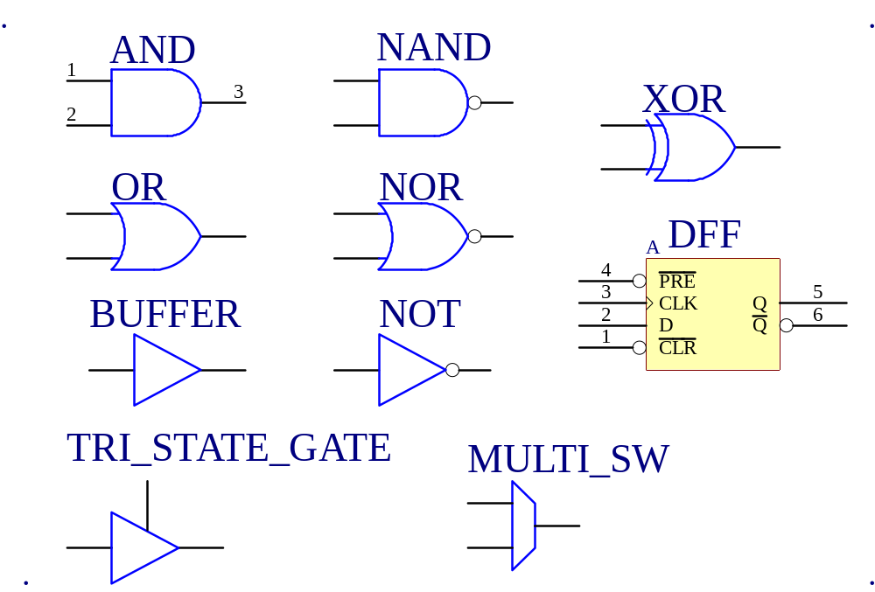
常见逻辑符号
201910
数字电路实验--FPGA

Slide 11
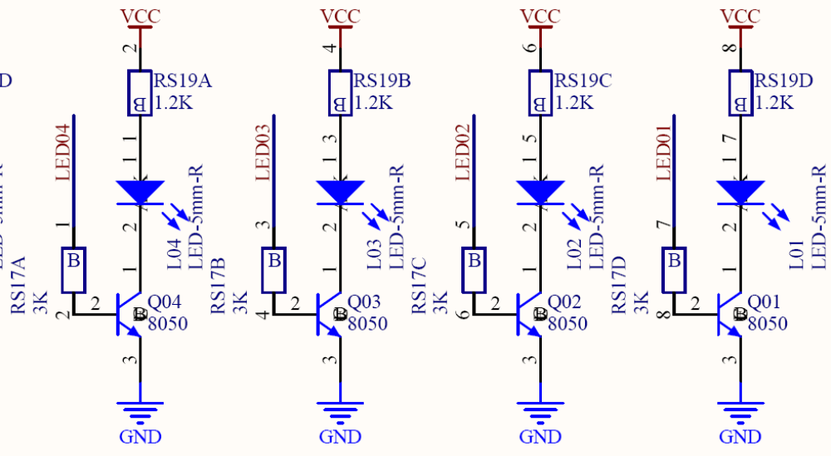
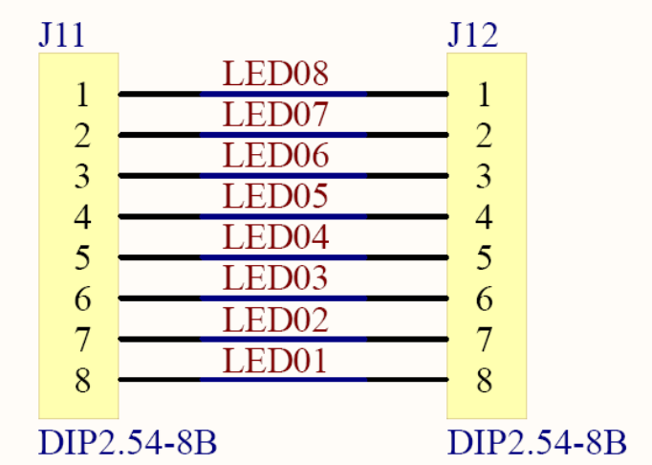
LED
L01发光对应的LED01电平？
201910
数字电路实验--FPGA

Slide 12
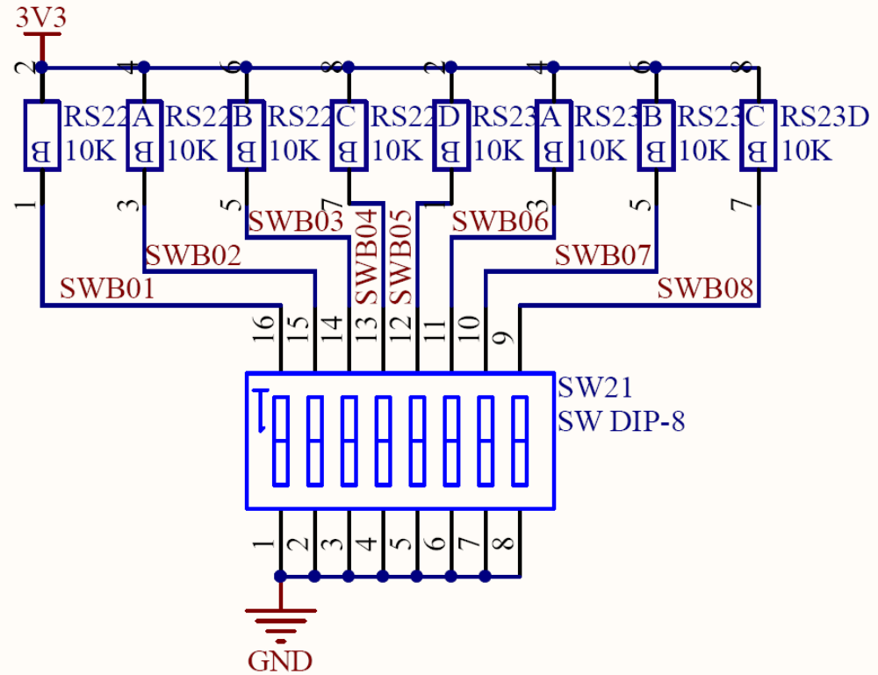
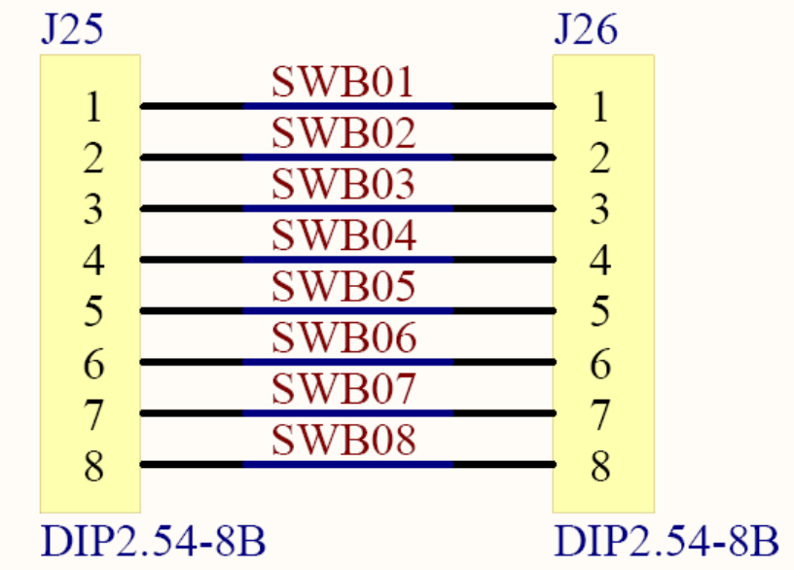
拨码开关
拨码位置对应的SWB电平？
201910
数字电路实验--FPGA

Slide 13
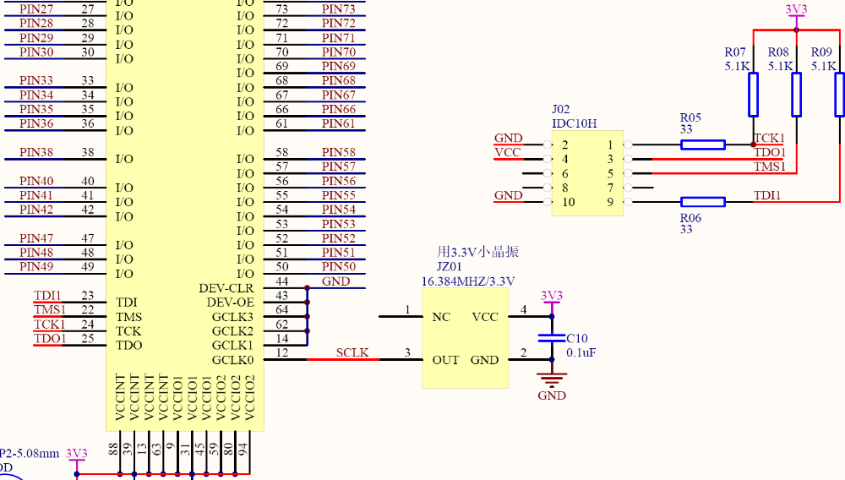
核心板
下载方式：JTAG，
下载接口如何防止插反？
晶振频率：16.384MHz
系统时钟：pin12
201910
数字电路实验--FPGA

Slide 14
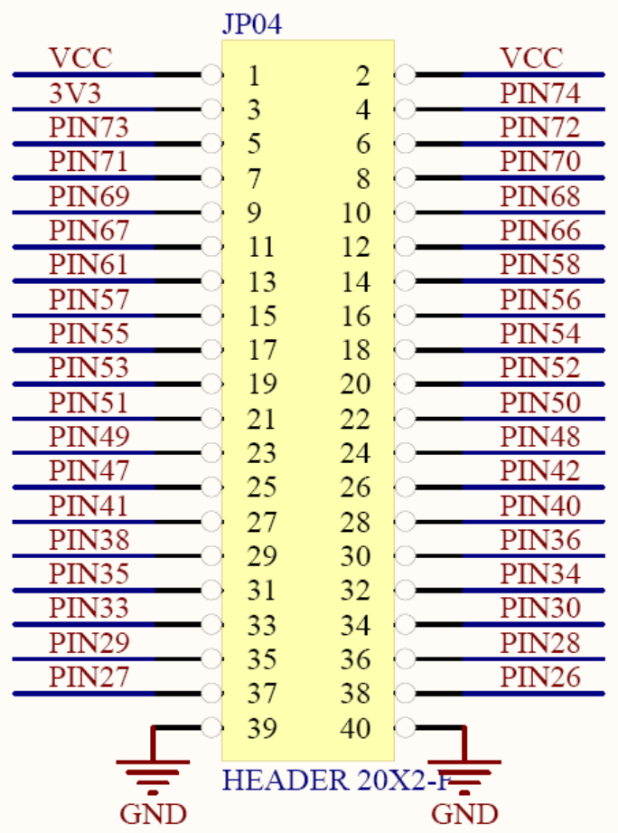
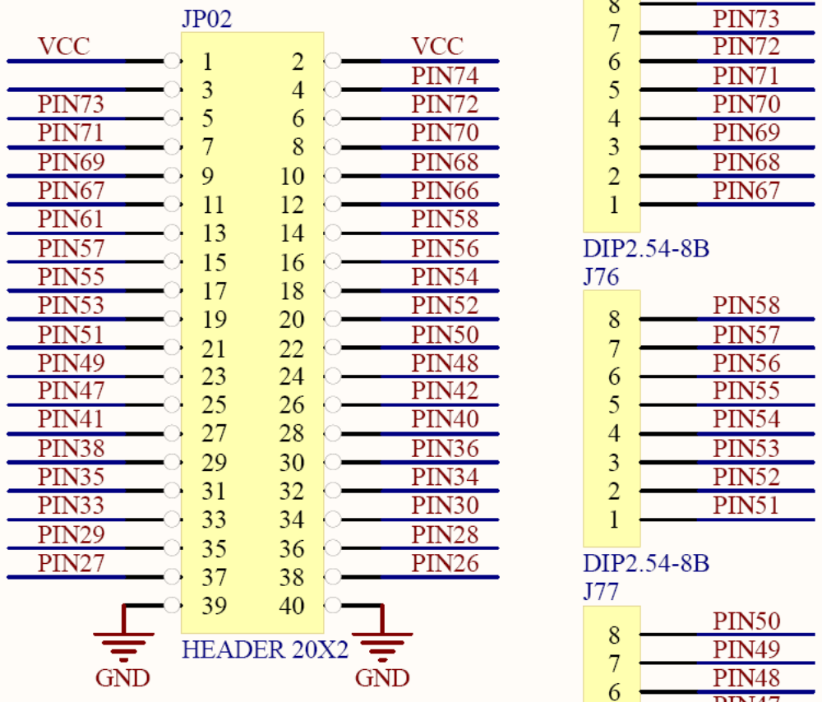
信号线的连接
核心板
外设板
201910
数字电路实验--FPGA

